Slide 1

Projeto de Extensão
Observatório do
Mundo Contemporâneo
Curso de História
Unioeste
Coordenadora:
Profa. Selma Martins Duarte

Slide 2
Seguridade Social:
a Vida em primeiro lugar!
Coordenação:
Paulo José Koling
Selma Martins Duarte

Slide 3
SEGURIDADE SOCIAL NA CONSTITUIÇÃO DE 1988:
Saúde, Previdência e Assistência Social como garantias à Cidadania e à Vida!
Paulo José Koling
Selma Martins Duarte

Slide 4
O que é Seguridade Social?
Esse tema tem alguma implicação em nossa vida?
A mídia brasileira têm abordado questões referentes ao nosso sistema de Seguridade Social?

Slide 5
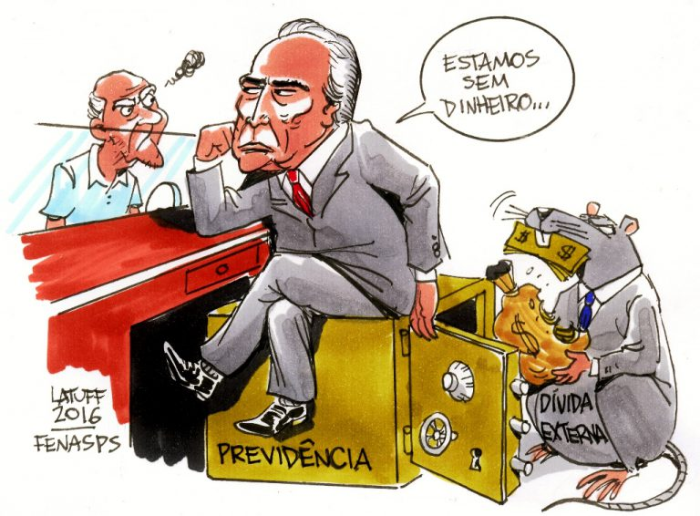
A grande mídia, alguns políticos e uma parcela da sociedade tem buscado construir consenso em torno da ideia de que o nosso Sistema de Seguridade Social não é viável, por ser deficitário. Nos programas televisivos muitos convidados são chamados para reforçar a tese da falência do sistema, sobretudo, previdenciário.
Fonte: http://sintsprevmg.org.br/2017/01/25/pec-287-uma-proposta-para-acabar-com-a-seguridade-social-e-favorecer-banqueiros-e-fundos-de-pensao

Slide 6
É fundamental sabermos:
                Na Constituição de 1988, a Seguridade Social integra o Capítulo II, do Título VIII - “Da Ordem Social”. O Artigo 193 expressa que: “A ordem social tem como base o primado do trabalho, e como objetivo o bem-estar e a justiça sociais”
                (CF, 1988, Artigo 193).
                Portanto, o primado do trabalho é a base da Justiça Social e garantia à uma Vida digna para as pessoas no Brasil.

Slide 7
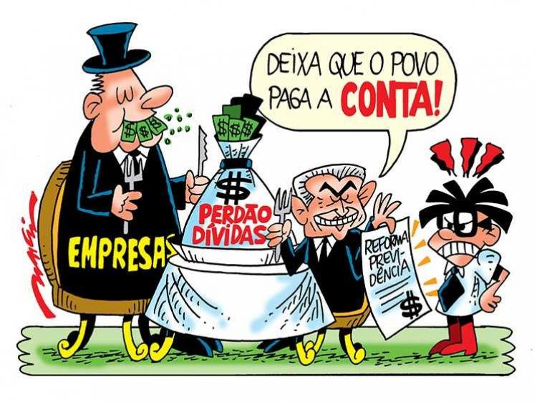
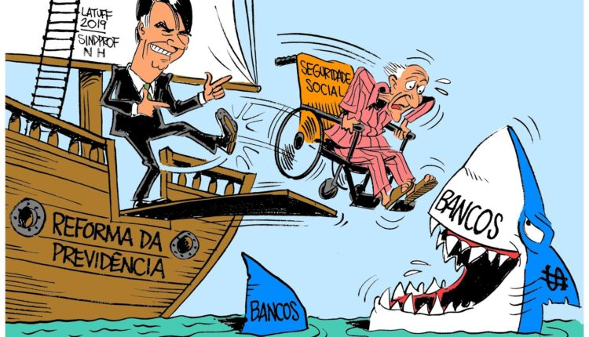
Fonte https://blogdobriguilino.blogspot.com/2019/02/uniao-desvia-600-bilhoes-da-previdencia.html
Que interesses estão em jogo com a proposta de reforma da previdência?
Fonte: https://blogdoyuri.com.br/reforma-da-previdencia-de-bolsonaro-paulada-nos-trabalhadores-e-carinho-nos-militares

Slide 8
Compreender os conteúdos sociopolíticos e econômicos dos projetos de contrarreformas no âmbito da Seguridade Social e quem irá ganhar financeiramente ou perder direitos com isso é a proposta do OMC nessa conjuntura histórica.

Slide 9
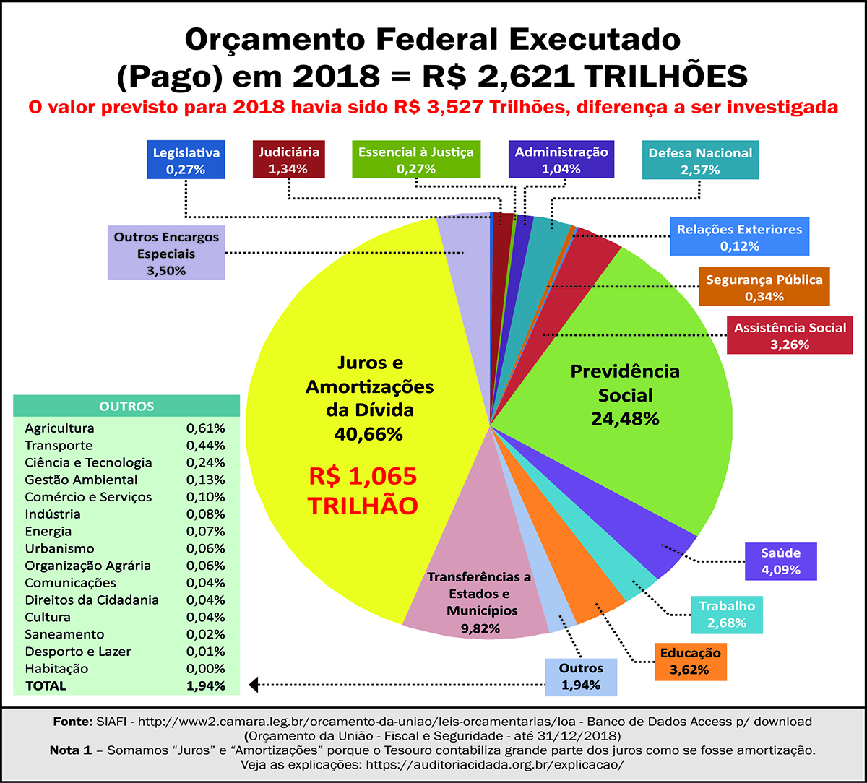
Dados sobre o Orçamento Federal de 2018

Slide 10
Seguridade Social no Brasil: Limites e Pressões
Daniela Fátima Henrichsen
Vanessa Evangelista Rocha
Luíza Beilke Kuntz
Gabriela Suemy Matsumi

Slide 11
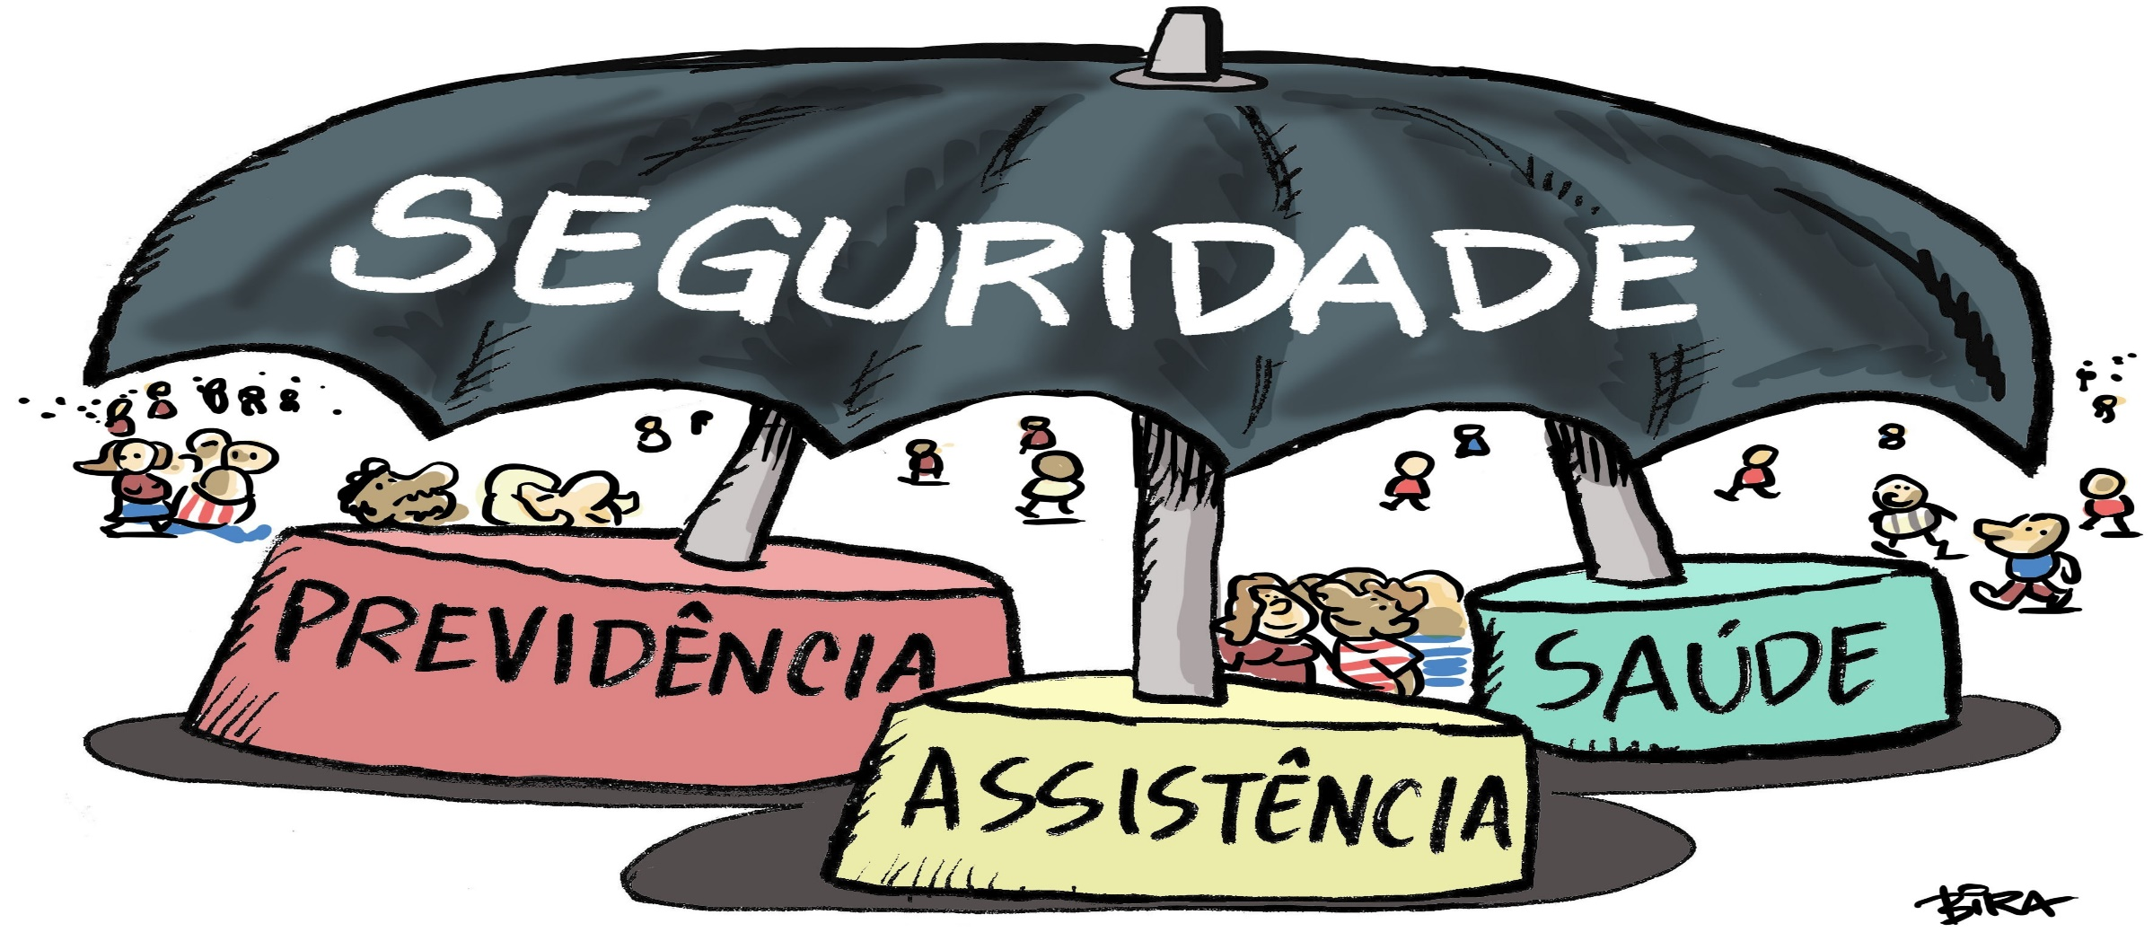
“Para tratarmos sobre a segurança social no Brasil temos que analisar a própria história no país, desde o século XIX, quando foram conquistados e regulamentados na legislação brasileira os primeiros elementos que trataram do seguro social aos trabalhadores. É importante também vermos como, no Brasil, a Seguridade Social foi instituída antes da Constituição de 1988. Vocês conhecem a história da Seguridade Social?”
FONTE: https://www.humorpolitico.com.br/bira/o-fim-da-seguridade-social/

Slide 12
No início...
A Santa Casa de Misericórdia de Santos, fundada em 1543, tinha o intuito de conceder prestações assistenciais, oferecendo o plano de pensão para seus empregados que se estendeu tanto para as Santas Casas do Rio de Janeiro e de Salvador, quanto para os empregados das Ordens Terceiras e outras que mantinham hospitais, asilos, orfanatos e casas de amparo aos seus associados e desvalidos. Nesses casos essas concessões régias do Rei para ofertar serviços assistenciais.
Em 1795, foi criado o Plano de Benefícios dos Órfãos e Viúvas dos Oficiais da Marinha. O qual fora, de certa forma, a primeira ideia de pensão por morte no ordenamento jurídico brasileiro, na medida em que tinha por objetivo estabelecer proteção aos citados dependentes dos oficiais da Marinha contra o risco social de morte.

Slide 13
Mas como chegamos aos modelos de Seguridade Social que temos hoje?
“Nos anos de 1930, os cento e oitenta e três Centros de Atenção Psicossocial (CAP’s) existentes na época foram reunidas nos Institutos de Aposentadoria e Pensão (IAP), organizados pelo Estado, como autarquias federais, por categoria profissional, surgindo, assim, um seguro social nacional, com ampliação do quantitativo de segurados.”
“A Constituição Federal de 1934, que empregou o termo “Previdência” dissociado do termo “Social”, foi a primeira a estabelecer a forma tripartida de custeio, mediante contribuições do empregado, do empregador e do Estado.”

Slide 14

Quais as bases da Seguridade Social no Brasil ?
https://ibrasfor.com.br/curso/gratis/politicas-de-direitos-a-seguridade-social

Slide 15
Seguridade Social para quem?
Débora Schmidt
Gabriela Pires Leonardo
João Otavio Bortolini
Paulo Cezar
Notes:
Seja específico e direto no título. Use o subtítulo para fornecer o contexto específico da fala.
– A meta deve ser prendem a atenção do público, o que pode ser feita com uma citação, uma estatística surpreendente ou fatos. Não é necessário incluir este realce no slide.

Slide 16
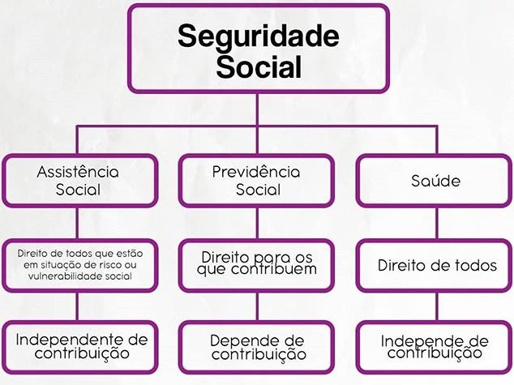
Tripé da seguridade social
O sistema de Seguridade Social está baseado no tripé do bem-estar social: Saúde Pública, Previdência Social e Assistência Social.
FONTE: 68721542_1438288919628925_2201906415601191685_n
Notes:
Use os pontos do plano de fundo para publicar detalhes que não são de conhecimento comum ou que o público precisa entender o contexto da fala.
– Não leia esses pontos principais do PowerPoint, em vez disso, discorra sobre esses pontos durante a fala.

Slide 17

Saúde Pública
Notes:
Dedique todo o slide para a afirmação da tese. Este é o motivo desta fala. Use esse tempo para revelar os três pontos principais da fala (slides 4, 5, 6) como uma visão geral para a direção da fala:
-[digite o ponto principal 1 aqui]
-[digite o ponto principal 2 aqui]
-[digite o ponto principal 3 aqui]
Certifique-se de fazer a transição do primeiro ponto principal e o próximo slide.

Slide 18
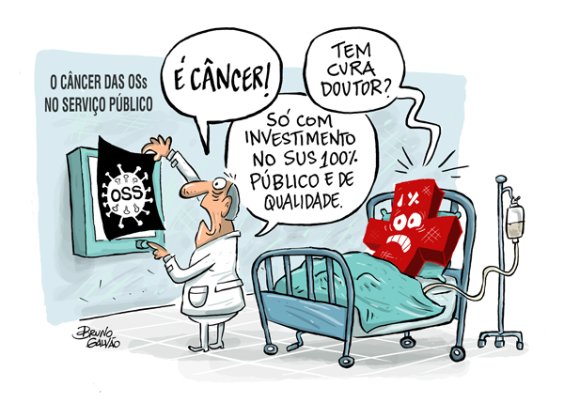
Quem utiliza?
Abrange toda assistência dada a população no âmbito da saúde pública estabelecida pelo Sistema Único de Saúde (SUS);
Inclui as políticas de conscientização da população sobre as questões preocupantes ao meio ambiente e financiamento de pesquisas científicas para prevenção de doenças.
O principal programa de prestação de serviços a saúde no Brasil é o Sistema Único de Saúde (SUS), voltado para atendimento de toda a população, sem distinções, uma vez que é um direito universal.
FONTE: charge_cancer_OSssite
* OSS – Organizações Sociais de Saúde: Instituições de natureza privada sem fins lucrativos
Notes:
O título do ponto principal 1 deve ser claro e conciso. Cada peça de evidência deve ser resumida para clareza e citada corretamente. Não leia simplesmente as peças de evidências, mas elabore quando necessário.
[digite anotações para elaboração aqui]
Certifique-se de fazer a transição do ponto principal 2 e o próximo slide.

Slide 19

Previdência Social

Slide 20
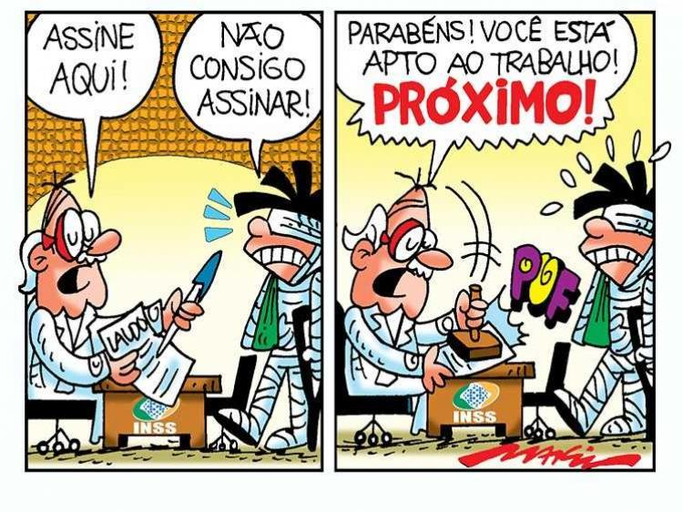
Quem se beneficia?
Exige algum tipo de contribuição à qual é descontada na folha de pagamento mensal do salário dos trabalhadores e das trabalhadoras, e também tem os encargos trabalhista patronais, pagos por todos os empregadores;
visa auxiliar financeiramente o(a) trabalhador(a) e seus dependentes nos seguintes casos:
  Invalidez;
  Idade avançada;
  Morte;
  Desemprego involuntário;
  Auxílio reclusão;
  Situações de baixa renda;
  Proteção a maternidade;
  Pensão por morte;
FONTE: revisao_pericia_inss

Slide 21

Assistência Social

Slide 22
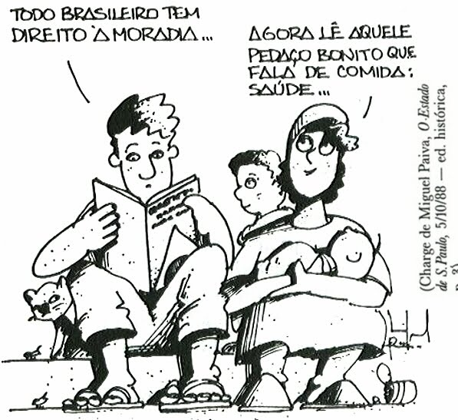
Auxílios:
Inclui o auxílio a todo indivíduo contribuinte ou não da previdência, e seus dependentes, em caso de vulnerabilidade social;
As obrigações da Assistência Social são: proteção à infância, maternidade, adolescência e velhice, promoção dos indivíduos a integração ao mercado de trabalho, assegurar a vida de pessoas com deficiência no ambiente social e trabalhista, garantir um salário mínimo para deficientes e idosos comprovadamente incapazes de promover o próprio sustento ou de tê-lo pela família.

Slide 23
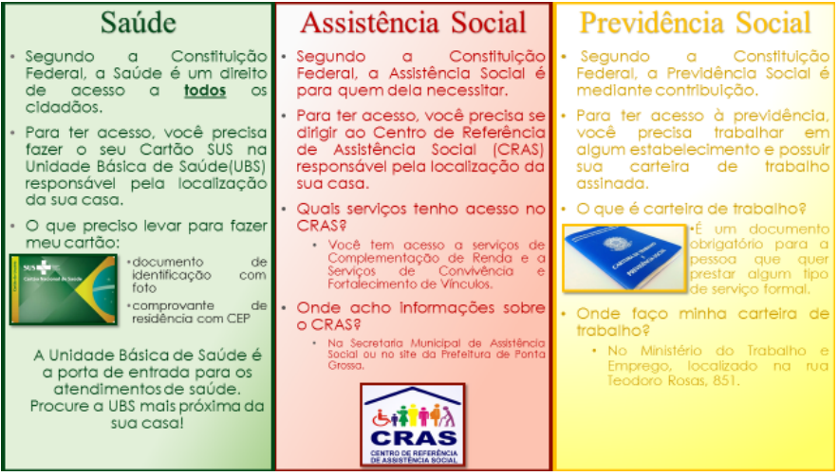

Slide 24
O financiamento da Seguridade Social
Angélica Buscarini
Jhonatan Vincentini
Leandro Kistemmacher Pereira
Tanice Fuhr

Slide 25
Art. 194. A seguridade social compreende um conjunto integrado de ações de iniciativa dos poderes públicos e da sociedade, destinadas a assegurar os direitos relativos à saúde, à previdência e à assistência social.
SEGURIDADE SOCIAL
União
Distrito Federal
Município
Estado
Contribuição social

Slide 26
Falhas na contribuição da seguridade social: exonerações e sonegações
Apropriação indevida por parte dos empresários da contribuição previdenciária (os chamados Encargos Trabalhistas);
Empresas sonegadoras de impostos;
“ A alta quantia financeira que as empresas devedoras acumularam nos últimos anos, cerca de R$ 450.000.000.000,00 (quatrocentos bilhões de reais) de dívidas. Desse montante de dívidas, havia a estimativa de recuperar apenas 175 milhões.”
Indivíduos famosos ou com grande fortuna que tem suas contribuições perdoadas ou reduzidas.

Slide 27
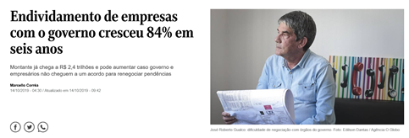

Slide 28
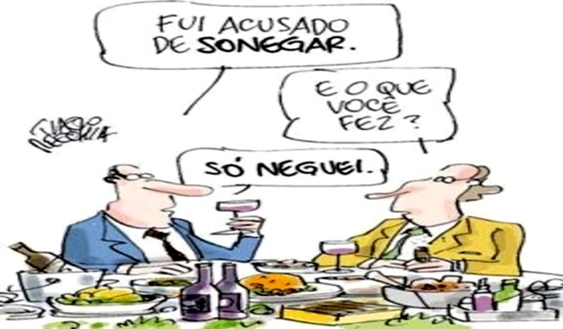

Slide 29
Desvios do orçamento da seguridade social
FSE - Fundo Social de Emergência
A finalidade desse fundo era permitir um melhor gerenciamento da situação fiscal brasileira e contribuir para o equilíbrio das contas públicas. O fundo foi criado na época da implantação do Plano Real e, segundo críticos, foi a forma que o governo encontrou de desvincular receitas das contribuições sociais do orçamento para utilizá-las em emergências.
DRU – Desvinculação da Receita da União
Essa desvinculação seria pertinente em momentos em que o governo, passando por grandes dificuldades financeiras, necessitaria excepcionalmente recorrer a esses recursos, caso houvesse esgotado todos os demais. Iniciou com uma desvinculação de 20% e no governo Temer aumentou para 30%. Foi respeitado apenas em dois anos 1995 e 1998.

Slide 30

Não é roubo são só meus 30%, ou mais...
Orçamento da
Seguridade Social

Slide 31
O cálculo usado para demonstrar esse déficit na Previdência Social não leva em consideração as dívidas, os desvios, as sonegações e as demais fontes de financiamento (receitas constitucionais).
Falta de fiscalização por partes dos órgãos responsáveis e pelo descaso do próprio governo, descaso esse que se mostra também em relação à falta de medidas efetivas para a redução do número de desempregados que existem no país.

Slide 32




Observatório do Mundo Contemporâneo
Coordenadores do Mural
Paulo José Koling
Selma Martins Duarte
Bolsista
Daniela Fátima Henrichsen
Estagiários
Angélica Buscarini
Débora Schmidt
Gabriela Pires Leonardo
Gabriela Suemy Matsumi
João Otavio Botolini
Jhonatan Vincentini
Leandro Kistemmacher Pereira
Luíza Beilke Kuntz
Paulo Cezar
Vanessa Evangelista Rocha
Tanice Fuhr
Blog: Omcunioeste.wixsite.com

